Slide 1

CRIAÇÃO DE JOGOS 2D

Slide 2
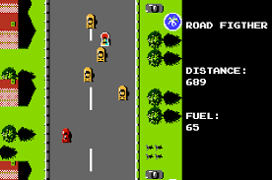

PYGAME
A biblioteca Pygame é um conjunto de módulos Python projetados para escrever jogos de computador, fornecendo acesso a recursos de hardware, como gráficos, som e entrada de teclado e mouse, de forma multiplataforma.
Com o Pygame, os desenvolvedores podem criar jogos 2D facilmente em Python, aproveitando a funcionalidade de alto nível fornecida pela biblioteca para lidar com tarefas como desenho de imagens, reprodução de áudio, detecção de colisões e interação com o usuário.

Slide 3
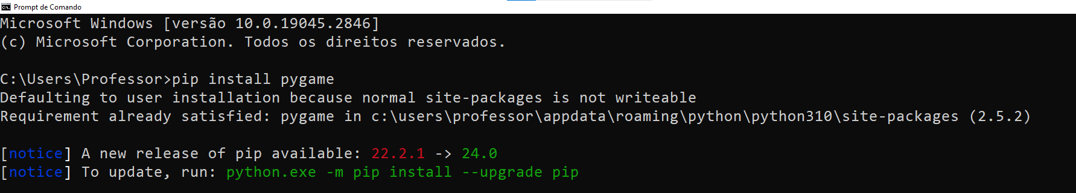
INSTALAR PYGAME
Comando para instalar a biblioteca do Pygame
A biblioteca do Pygame precisa ser instalada na nossa máquina para pode ser utilizada

Slide 4
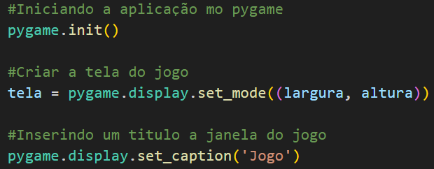
COMANDOS USADOS NO PYGAME

Slide 5
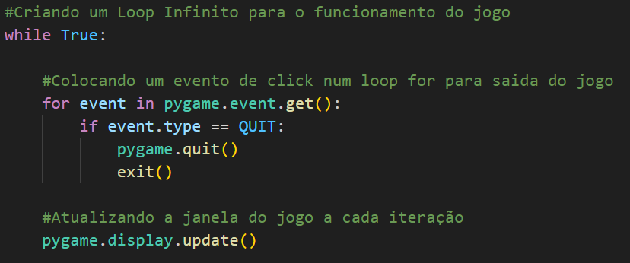
COMANDOS USADOS NO PYGAME

Slide 6
INSERINDO OBJETOS NA TELA

Slide 7
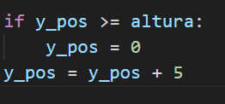
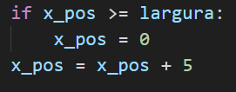
MOVIMENTANDO O OBJETO PELA TELA
Movimentando em Y
Movimentando em X

Slide 8
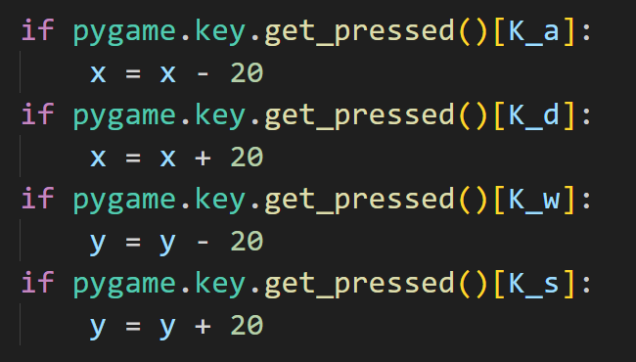
MOVIMENTANDO O OBJETO PELA TELA COM O TECLADO
Apertando e segurando a tecla
Tecla a ser utilizada

Slide 9
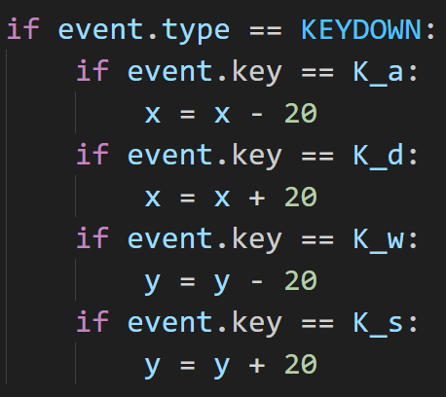
MOVIMENTANDO O OBJETO PELA TELA COM O TECLADO
Apertando a tecla
Tecla a ser utilizada

